Slide 1
Lucky Numbers!
1
2
3
4
Đội 1
Đội 2
90
80
80
90
100
60
50
70
100
40
10
70
20
60
30
20
30
50
10
40

Slide 2
C©u 1
10
2
0
1
3
4
5
6
8
9
7
Dãy số (u_{n}) là cấp số cộng khi:
A. Kể từ số hạng thứ hai mỗi số hạng đều bằng số hạng đứng ngay trước nó cộng với - 4.
B. Kể từ số hạng thứ hai mỗi số hạng đều bằng số hạng đứng trước ngay nó cộng với 4.
C. Kể từ số hạng thứ hai mỗi số hạng đều bằng số hạng đứng ngay trước nó cộng với một số không đổi.
D. Cả ba phương án trên đều sai.
Đáp án: C
Đáp án
Start

Slide 3
C©u 2
10
2
0
1
3
4
5
6
8
9
7
Cho cấp số cộng: 6, x, - 4. Khi đó:
A. x = 1
B. x = 2
C. x = 5
D. x = -1
Đáp án: A
Đáp án
Start

Slide 4
C©u 3
10
2
0
1
3
4
5
6
8
9
7
Cho (u_{n}) là cấp số cộng có công sai d, khi đó:
A. S₃₀ = 30(u₁ – u₃₀) : 2
B. S₃₀ = 30(u₁ + u₃₀) : 2
C. S₃₀ = (u₂₉ + u₃₁) : 2
D. S₃₀ = 30(u₁ + 29d) : 2
Đáp án: B
Đáp án
Start

Slide 5
C©u 4
10
2
0
1
3
4
5
6
8
9
7
Cho (u_{n}) là cấp số cộng có công sai d, khi đó:
A. u₁₅ = u₁ + 14d
B. u₁₅ = u₁₄ + d
C. u₁₅ = u₂ + 13d
D. Cả ba phương án trên đều đúng.
Đáp án: D
Đáp án
Start

Slide 6
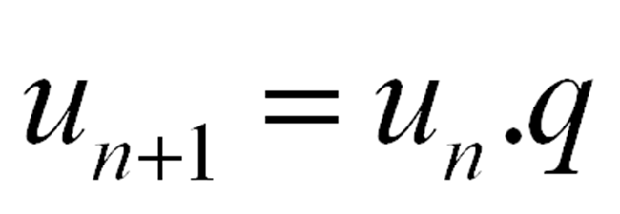
§4.Cấp số nhân

Slide 7
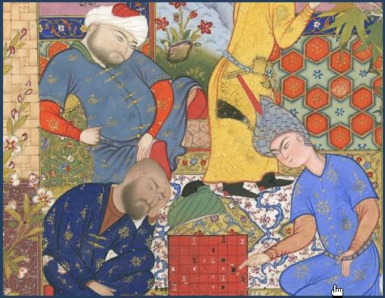
“CÂU CHUYỆN VỀ BÀN CỜ VUA”

Slide 9
Giỏi lắm ! Người đã phát minh ra cờ vua. Ta cho ngươi lựa chọn bất kì một phần thưởng tùy theo sở thích.
Dãy số:
1, 2, 4, 8, 16, . . . . , 2^{n-1}, . . . .
Là cấp số nhân
?
?
?
?
Đội ơn bệ hạ đã ban thưởng. Thần chỉ muốn xin thóc để lên bàn cờ thôi.
Ô thứ nhất 1 hạt
Ô thứ hai 2 hạt
Ô thứ ba 4 hạt
?
Ô thứ tư 8 hạt

Slide 10
Hãy quan sát các dãy số sau và cho biết đặc điểm của mỗi số hạng trong từng dãy số đó?
2; 4; 8; 16; 32; ….
1; 3; 9; 27;81…………..
2,5,8,11,14,…..

Slide 11
I. ĐỊNH NGHĨA
Dãy nào là cấp số nhân ?
a) 1, 3, 9, 27, 81, …
b) -6, 6, -6, 6, -6, …
c) 9, 0, 0, …
d) 2, 2, 2, …, 2, ….
e) 0, 0, 0, …
f) 1, 2, 3, 4….
Cấp số nhân, là một dãy số (hữu hạn hoặc vô hạn), trong đó kể từ số hạng thứ hai, mỗi số hạng đều là tích của số hạng đứng ngay trước nó với một số không đổi q.
Số q được gọi là công bội của cấp số nhân.
Công thức truy hồi:
Đặc biệt:
 Khi q=0 thì cấp số nhân có dạng (u_{n}): u₁, 0, 0, … 0, …
 Khi q=1, thì cấp số nhân có dạng (u_{n}): u₁, u₁, u₁, … , u₁, …
 Khi u₁= 0 thì với mọi q cấp số nhân có dạng : (u_{n}): 0, 0, 0,…,0,...

Slide 12
Ví dụ 1:
Chứng minh dãy số (Un) là một cấp số nhân:
Tìm công bội.
Giải:

Slide 13
Ii. Số hạng tổng quát
Dựa vào công thức truy hồi u_{n+1} = u_{n}.q
Hãy tính u₂ =
u₃ =
u₄ =
u₅ =
…
u_{n} =
u₁.q
u₂.q
= u₁.q.q
= u₁.q²
u₃.q
= u₁.q² .q
= u₁.q³
u₄.q
= u₁.q³.q
= u₁.q⁴
u₁.q^{n-1}

Slide 14
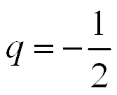
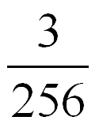
Ii. Số hạng tổng quát
Định lí 1:
Nếu cấp số nhân có số hạng đầu u₁ và công bội q thì số hạng tổng quát u_{n} được xác định bởi công thức:
Giải
Ví dụ 2:
Cho cấp số nhân (u_{n}) với u₁ = 3 và
a) Hãy tính u₇
b) Hỏi là số hạng thứ mấy ?
Vậy là số hạng thứ 9

Slide 15
III. Tính chất các số hạng của cấp số nhân
Cho cấp số nhân (Un) có:
Viết 5 số hạng đầu tiên
So sánh: với
với
Định lí 2: Trong một cấp số nhân, bình phương của mỗi số hạng(trừ số hạng đầu và cuối) đều là tích của 2 số đứng kề với nó, nghĩa là :
với

Slide 16
Ví dụ: Tìm x để 3 số
theo thứ tự tạo thành 1 cấp số nhân.

Slide 18
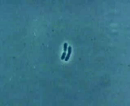
Ví dụ :Tế bào E. Coli trong điều kiện nuôi cấy thích hợp cứ 20 phút lại phân đôi một lần.
a) Hỏi một tế bào sau 10 lần phân chia sẽ thành bao nhiêu tế bào ?
b) Nếu có 10⁵ tế bào thì sau 2 giờ sẽ phân chia thành bao nhiêu tế bào ?
E. Coli

Slide 19
Giải
Ban đầu
Lần 1
Lần 2
Lần 3 …
Ví dụ 3:
Tế bào E. Coli trong điều kiện nuôi cấy thích hợp cứ 20 phút lại phân đôi một lần.
a) Hỏi một tế bào sau 10 lần phân chia sẽ thành bao nhiêu tế bào ?
b) Nếu có 10⁵ tế bào thì sau 2 giờ sẽ phân chia thành bao nhiêu tế bào ?
Lần 10
E. Coli
Giải
a) Ta thấy u₁=1, q=2
U₁₁=1.2¹¹⁻¹=2¹⁰=1024
E. Coli
E. Coli
E. Coli
E. Coli
E. Coli
E. Coli
E. Coli
b) Ta thấy u₁=10⁵, q=2
U₇ = 10⁵.2⁷⁻¹=10⁵.2⁶
⁼ 6 400 000
E. Coli
E. Coli
E. Coli
E. Coli
E. Coli
E. Coli
E. Coli
U₁=1, U₂=2, U₃=4, U₄=8
U₁₁=?
?

Slide 20
BÀI TẬP VỀ NHÀ
Bài 2, 3

